Slide 1

Progetto Python Aula scolastica
Alunna: Marta Golotta
Professore: Davide Bloisi

Slide 2
TABLE OF CONTENTS
01
03
Motivazioni e Analisi del problema
Esempi finali
02
04
Procedura
Conclusioni

Slide 3
Motivazioni
Il progetto è stato di me scelto perché mi sono sempre interessata al reparto grafico dei vari linguaggi di programmazione e volevo sperimentarlo con
un nuovo linguaggio di programmazione. Gli obiettivi che mi sono posta per questo progetto erano quelli di:
Riuscire a creare effettivamente una stanza con le dimensioni di altezza, larghezza e profondità completamente modificabili dall’utente ed essere in grado di mostrare a video suddetti cambiamenti
Creare un numero di sedie proporzionato sia alla grandezza della stanza che a scelta dell’utente.

Slide 4
Problema
Il problema posto era quello di scegliere un ambiente programmabile sempre in Python e che mi permettesse di fare quello che mi ero presupposta. La scelta è ricaduta su Vpython un ambiente semplice e completamente modificabile dall’utente.

Slide 5

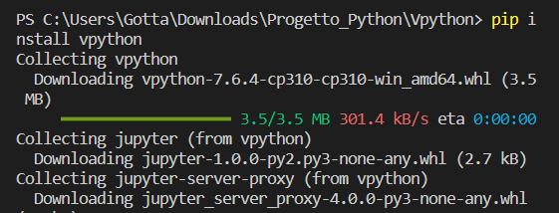
Descrizione del progetto
Vphyton
Il primo passo è stato quello di installare
tramite pip vphyton.

Slide 6
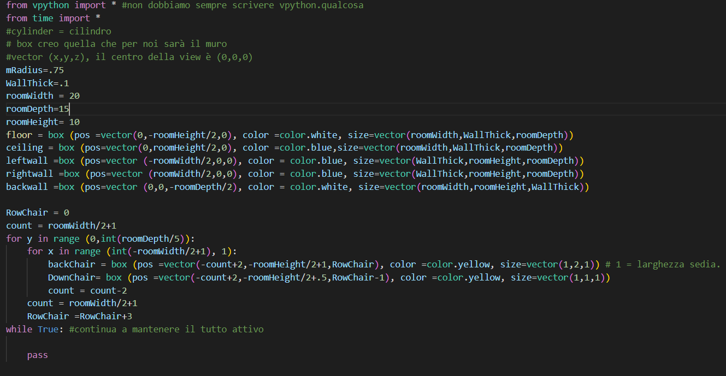
Vphyton
Seconda parte fondamentale è quella di creare alla fine del programma un ciclo while true per far continuare a visualizzare il progetto e per non far comparire errori.

Slide 7
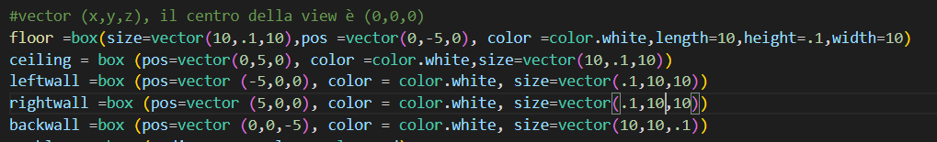
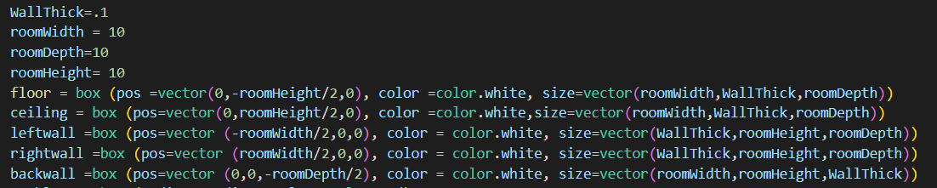
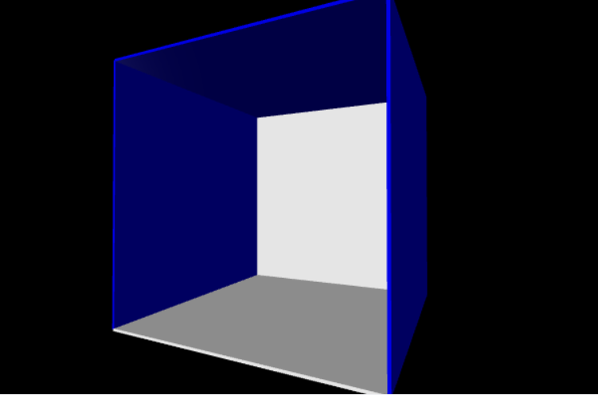
Poi per familiarizzare con l’ambiente ho iniziato creando le pareti della mia
ipotetica casa con valori predefiniti.
Successivamente ho parametrizzato ogni muro della casa per rendere il tutto più semplice da modificare successivamente e anche per rendere il tutto più intuitivo all’utilizzo

Slide 8
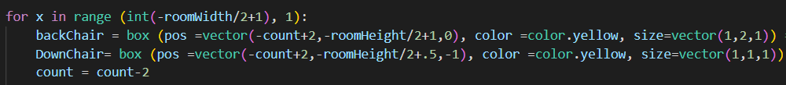
A questo punto ho iniziato a creare le sedie, in modo molto semplice e stilizzato, creando due blocchi uno per lo schienale e uno per la seduta.
N.B. diminuisco il count perché ho iniziato a creare le sedie da sinistra dove le coordinate x sono negative

Slide 9
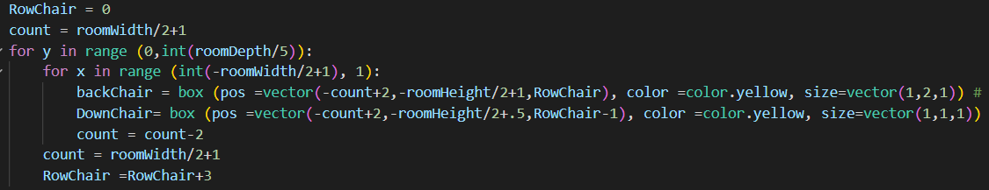
Adesso bisognava creare le diverse fila di sedie, ognuna di queste non doveva superare la profondità della stanza e dovevano avere uno spazio tra di loro (creato con Rowchair + 3).
Il tutto è stato creato con due cicli for annidati, il primo per creare le diverse righe di sedie e il secondo per l’effettivo numero di sedie per ogni riga

Slide 10
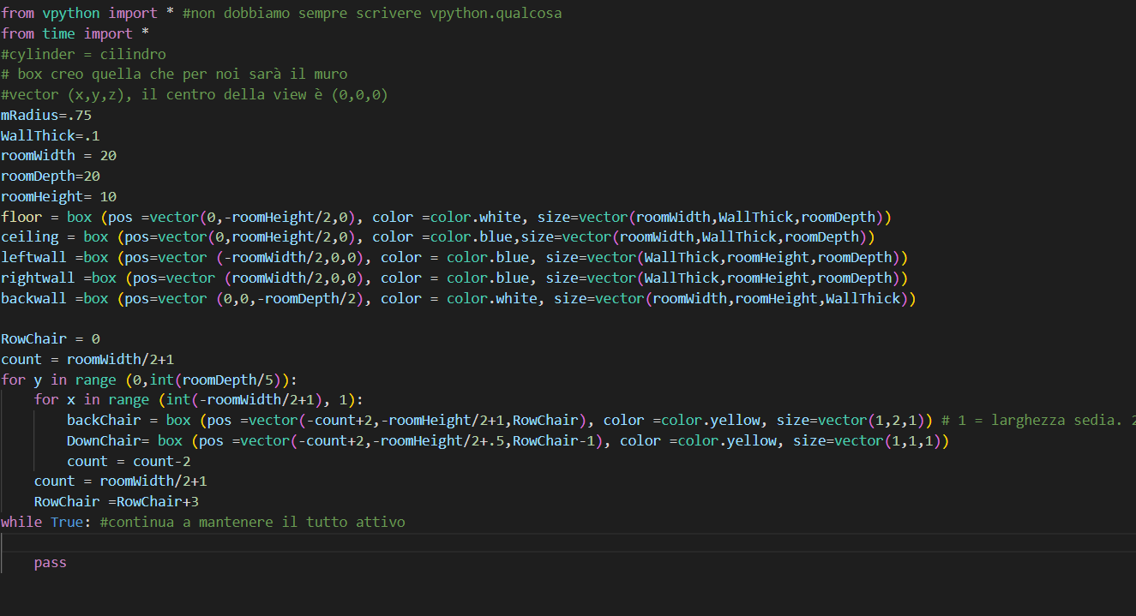
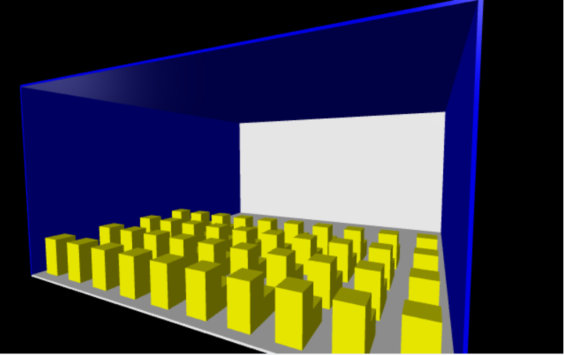
Esempio di programma con grandezza della stanza 20 e lunghezza della stanza 20

Slide 11
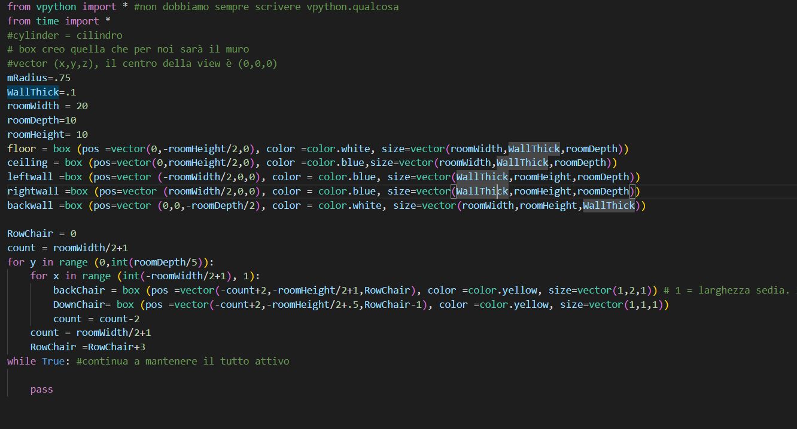
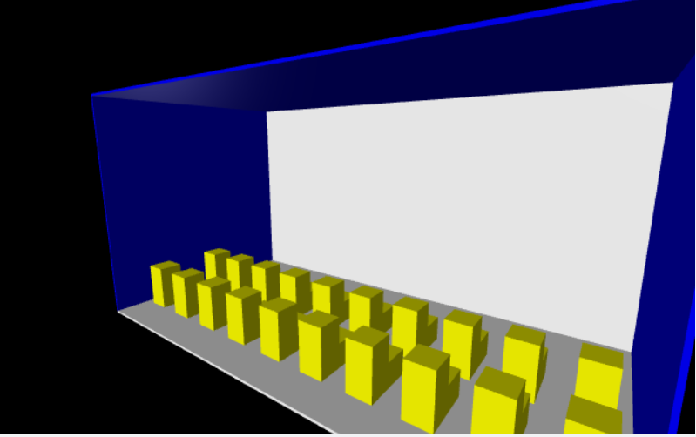
Esempio di programma con grandezza della stanza 20 e lunghezza della stanza 10

Slide 12
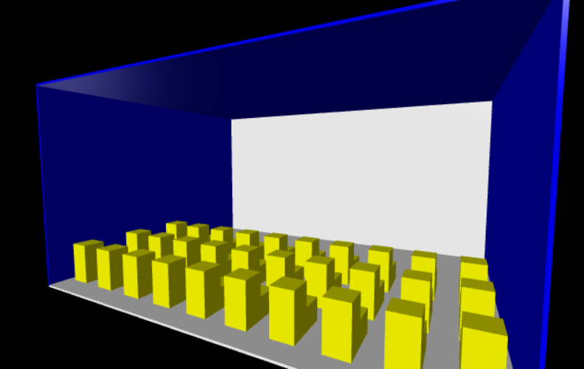
Esempio di programma con grandezza della stanza 20 e lunghezza della stanza 15

Slide 13
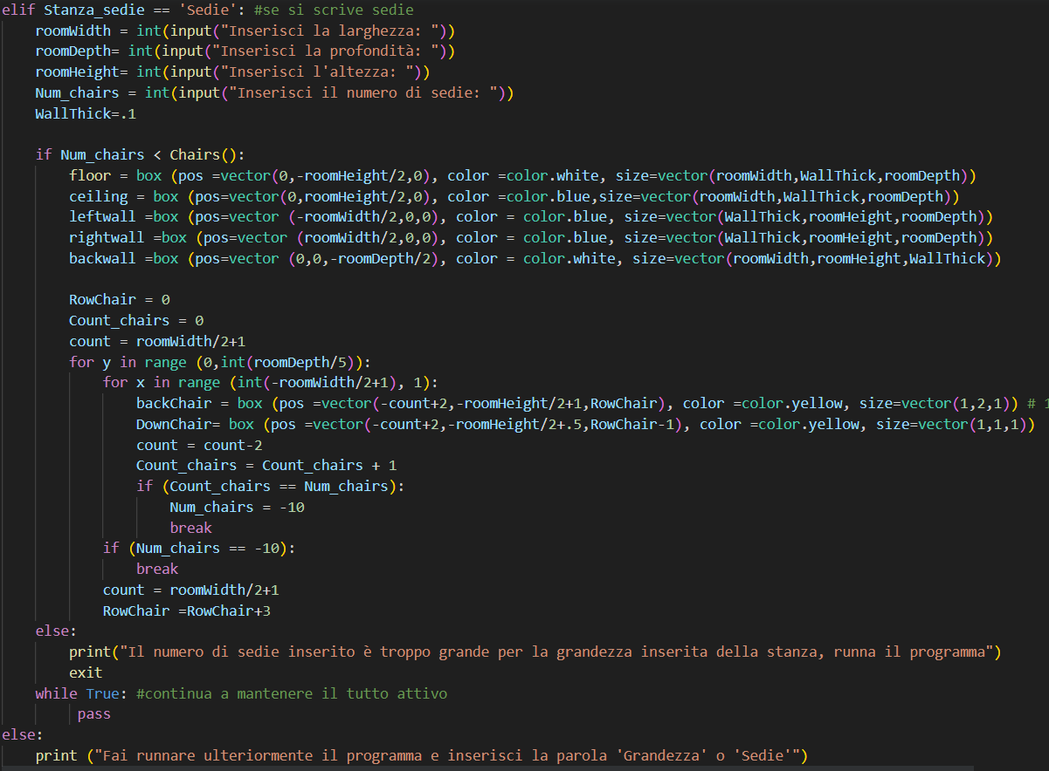
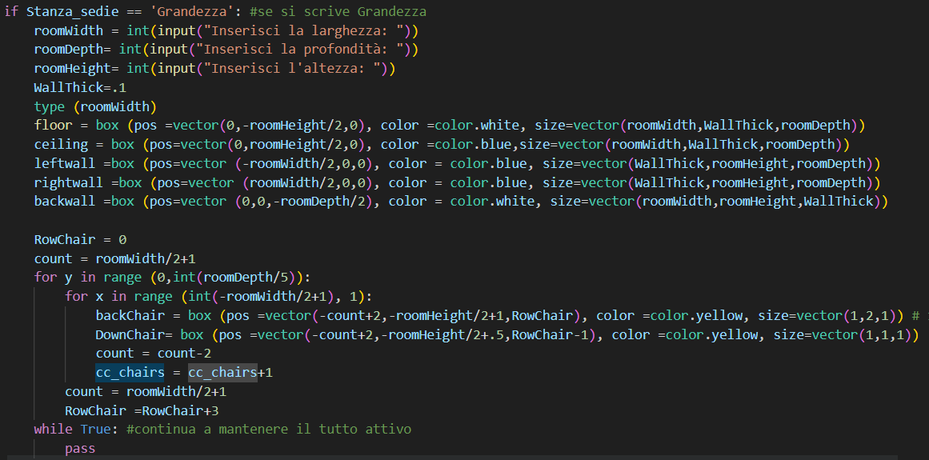
A questo punto per rendere il programma più completo ho permesso all’utente di scegliere se voleva modificare, nel terminale di Python, il numero di sedie o la grandezza dellla stanza
A questo punto ho diviso il codice con due if per tenere in considerazione sia il caso della modifica unicamente della grandezza della stanza che un numero variabile di sedie.

Slide 14
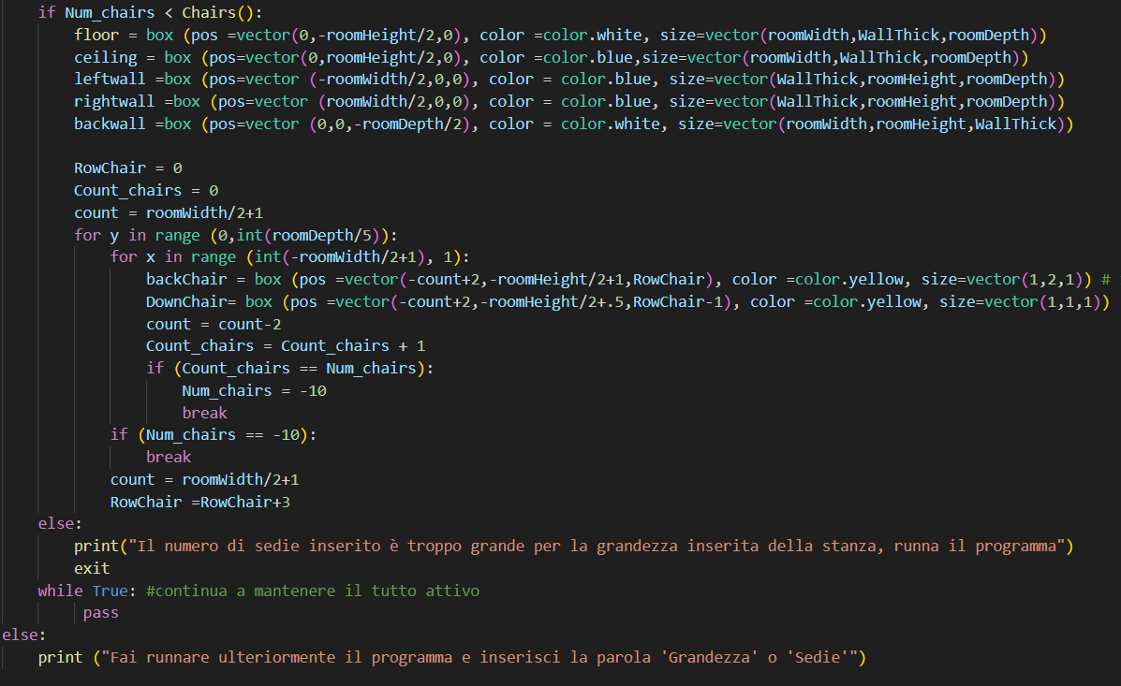
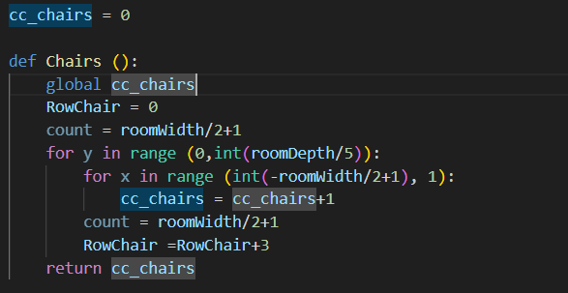
Modifica numero di sedie
Per tenere in considerazione il fatto che l’utente potesse dare come input un numero maggiore di sedie rispetto a quello che la stanza delle loro dimensioni prescelte potesse contenere ho creato la funzione Chairs() che permette di fare un controllo precedente per contare il numero di sedie massimo che quella specifica stanza potesse contenere

Slide 15

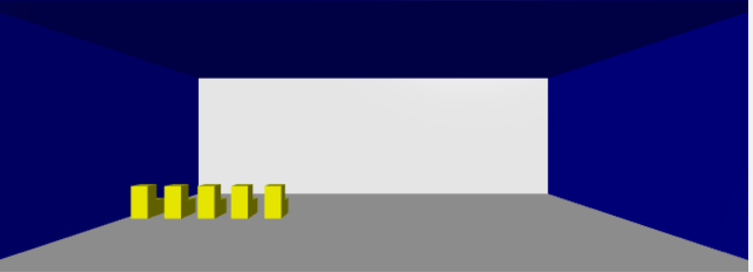
Esempio di programma con grandezza della stanza 30, lunghezza della stanza 20, altezza 10 e 5 sedie

Slide 16
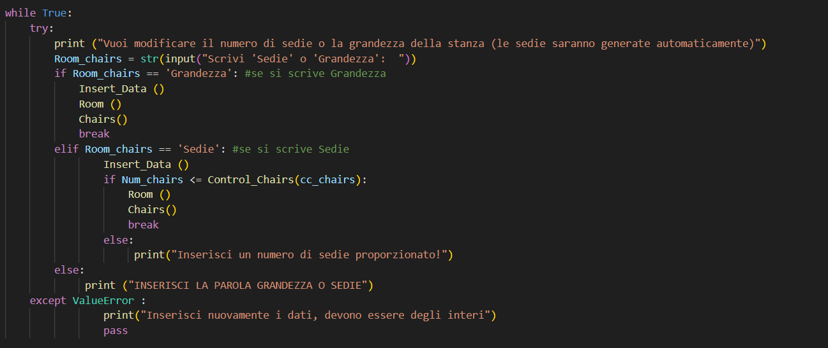
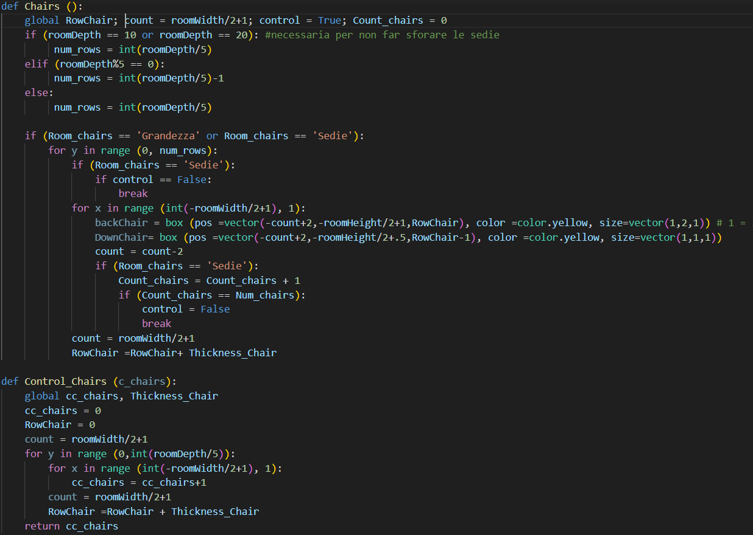
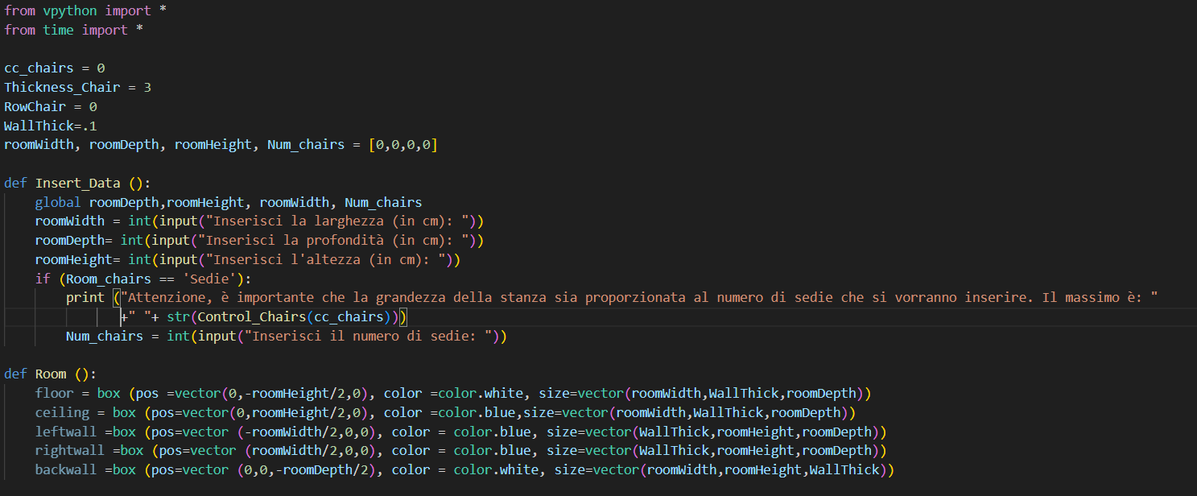
In ultima fase, per migliorare ulteriormente la leggibilità del codice ho suddiviso il tutto in diverse funzioni richiamate poi semplicemente all’interno dei due if iniziali

Slide 17
Conclusioni
Nella consapevolezza che questo sia uno dei diversi lavori sull’argomento e che sicuramente non ha in alcun modo esaurito tutti i problemi presenti, sono riuscita a creare comunque una stanza che tenesse in considerazione l’utente e i possibili errori commettibili. L’utente è quindi in grado di modificare sia la grandezza della stanza che il numero di sedie presenti al suo interno.

